Slide 1

富士康苹果手机中框光学方案
2021/11/30
助力中国智造，加速企业智转型

Slide 2
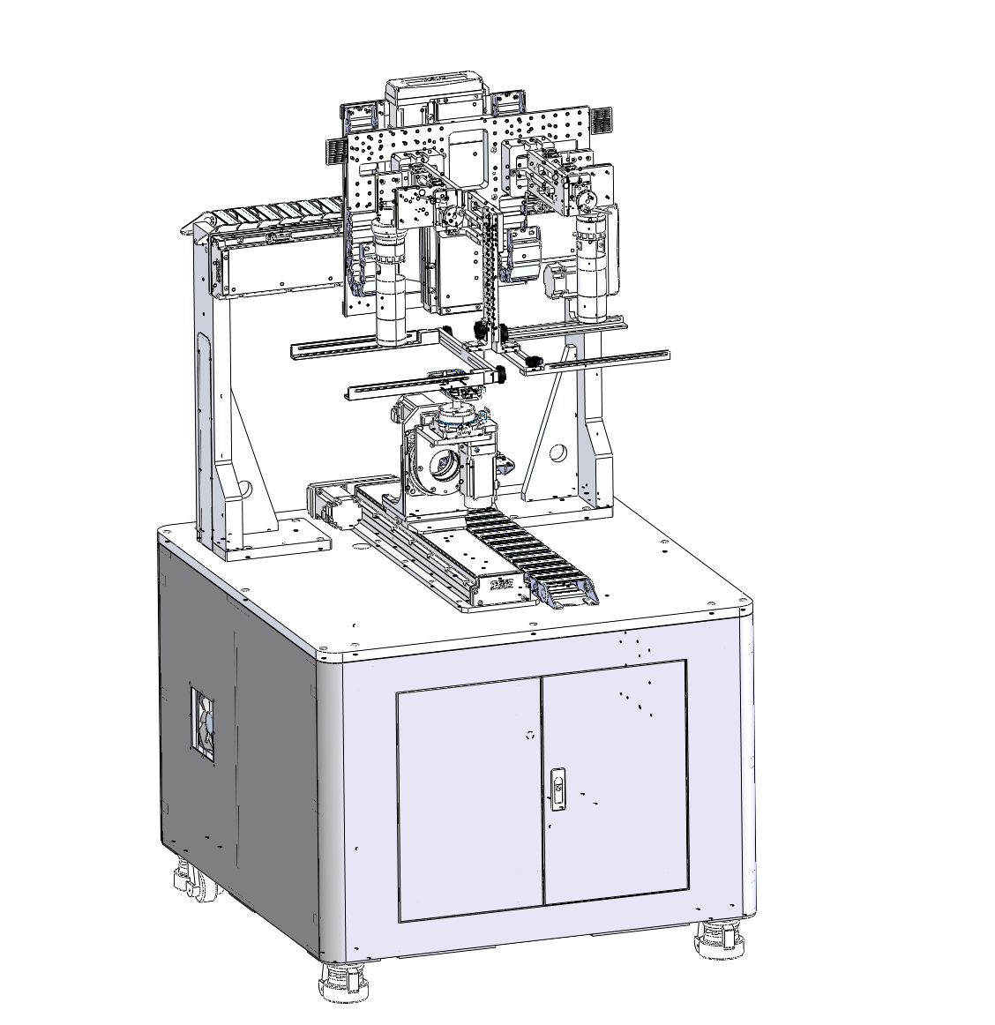
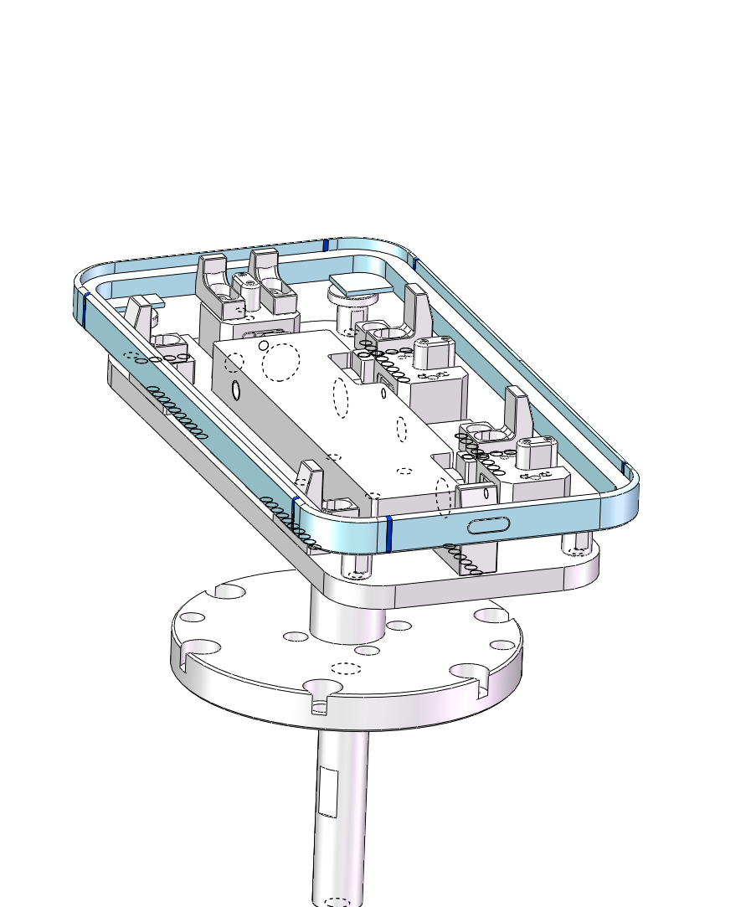
中框检测demo图示
Z
线扫或面扫
X
线扫或面扫
C
A
人工放料位置（初始位）
Y
（中框图示）

Slide 3
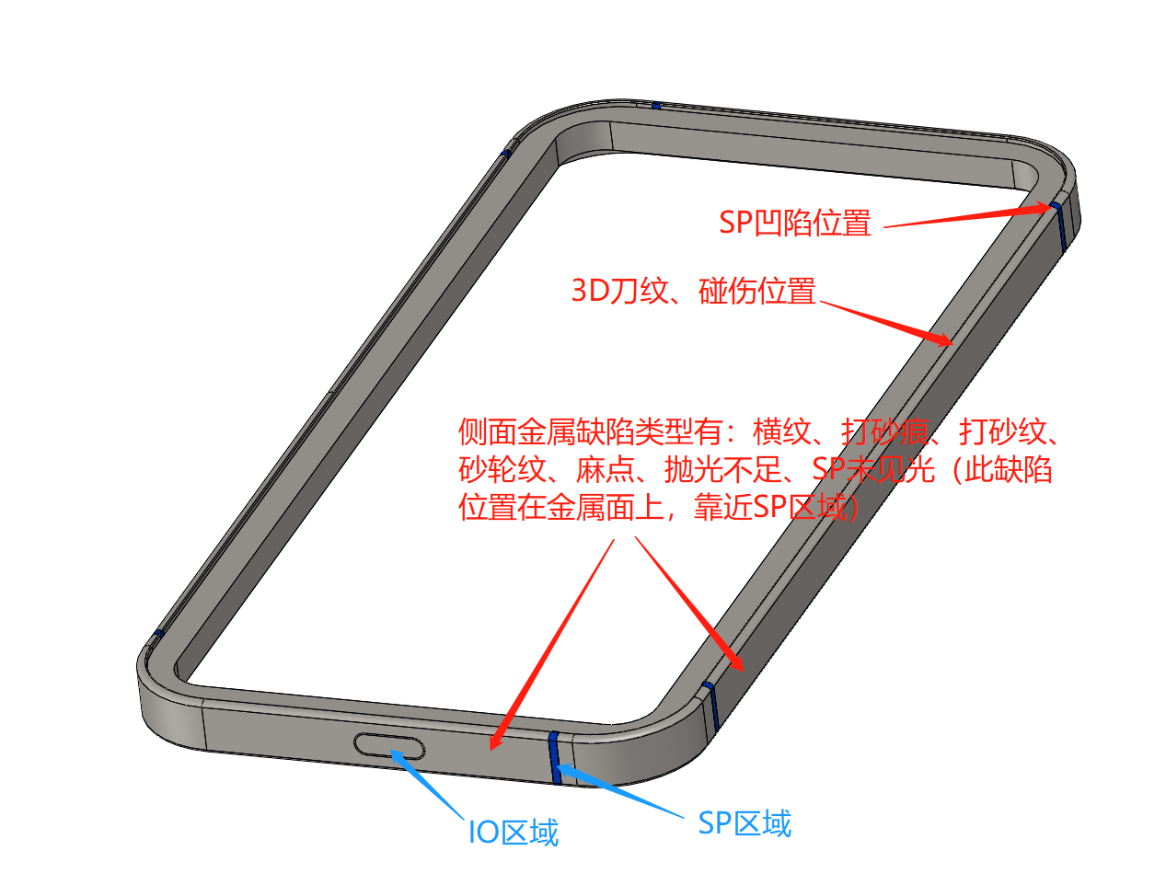
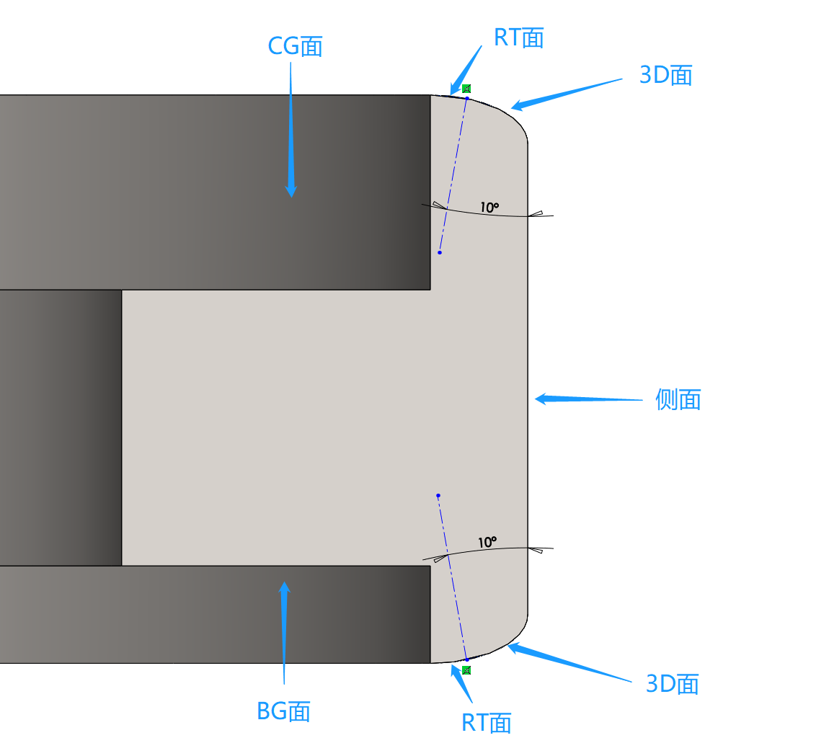
中框检测NG图示

Slide 4
动作流程图示
人工放料
X轴移动至检测位
Z轴下降
Y轴移动至中框正上方
X,Y,C轴联动检测中框上表面
上表面检测完成
Y轴移动至人工放料位
四周检测完成
C,X,Y轴联动检测中框四周
X轴移动至中框正上方
A轴旋转

Slide 5
各轴配置
X轴: (丝杆模组) 电机400W 电机品牌（三菱） 丝杆导程：20mm 行程：550mm
Y轴: (丝杆模组) 电机400W 电机品牌（三菱） 丝杆导程：10mm 行程：450mm
Z轴: (丝杆模组) 电机400W 电机品牌（三菱） 丝杆导程：10mm 行程：200mm
A轴: (中空旋转平台) 电机400W 电机品牌（三菱） 减速比 1：10
C轴: (中空旋转平台) 电机400W 电机品牌（三菱） 减速比 1：18

Slide 6
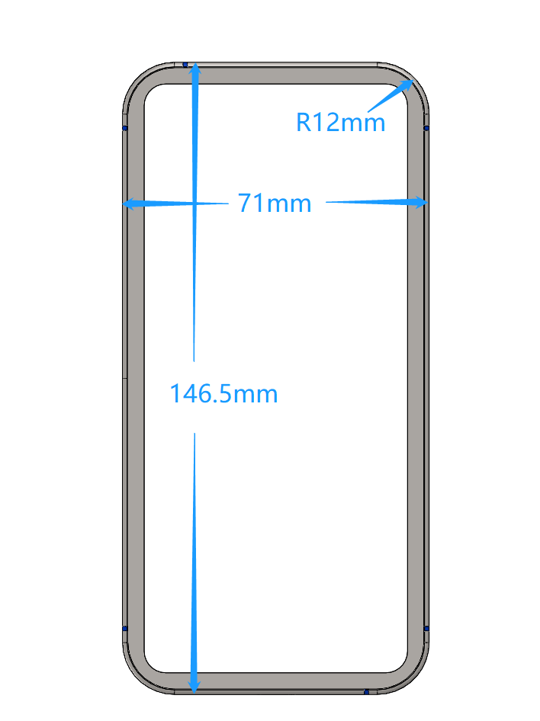
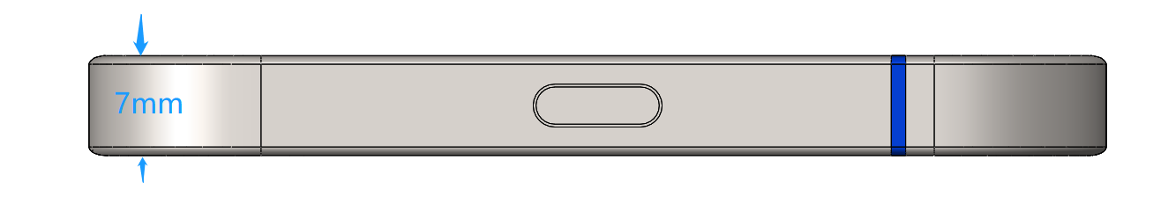
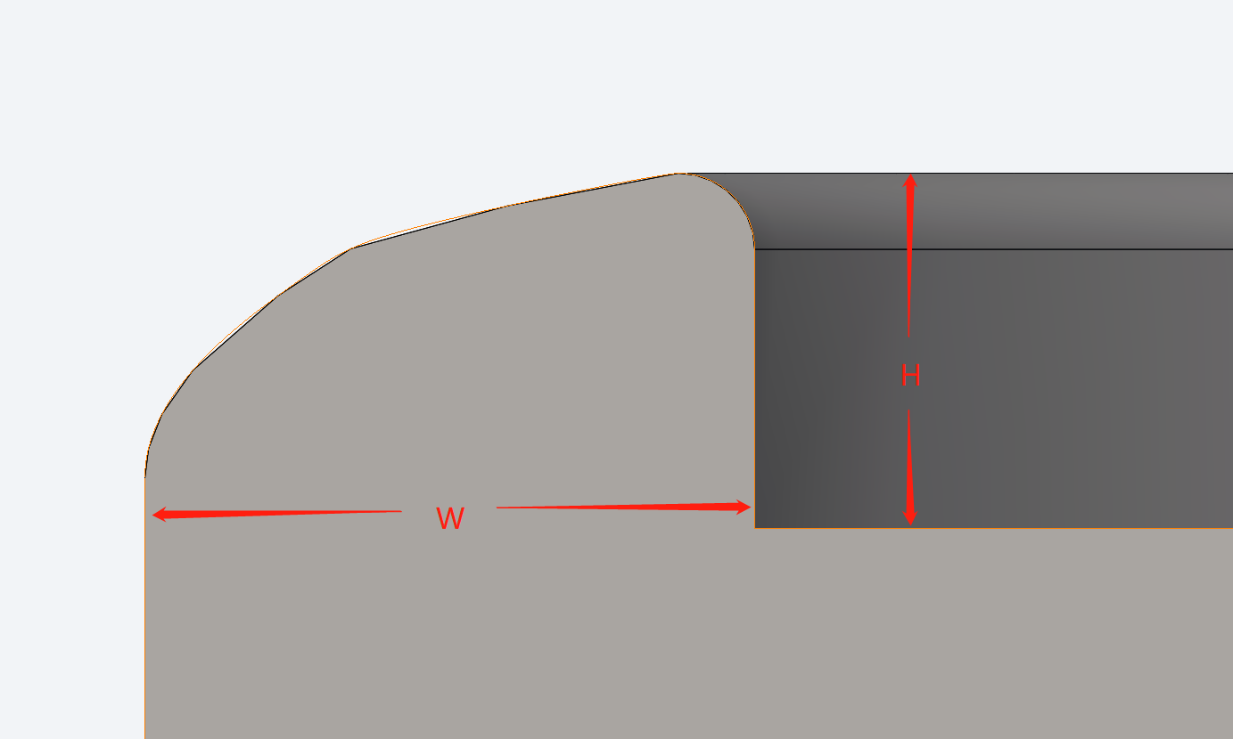
中框尺寸参数
CG面：H=1.8mm W =1mm
BG面：H=0.7mm W=1.2mm

Slide 7
NG种类归纳（按缺陷特征及分布区域划分）
1.中框侧面平面金属区域有一定深度缺陷，有横纹、打砂纹、砂轮纹、麻点
2.中框侧面平面金属区域表面浅层缺陷，有抛光不足、发白
3.中框侧面平面金属区域平整度不合格，有打砂痕、SP未见光
4.中框3D面碰划（目前仅有3D碰伤）
5.中框3D面刀纹
6.中框SP凹陷
7.中框SP未抛光（目前没有实际样品）
8.中框侧面R角区域缺陷（目前没有实际样品）

Slide 8
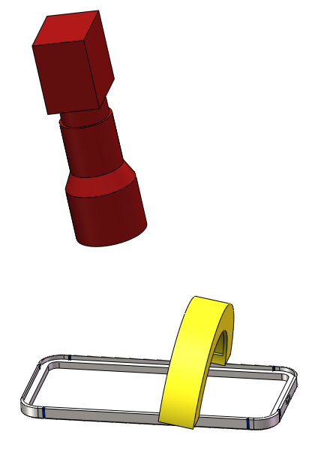
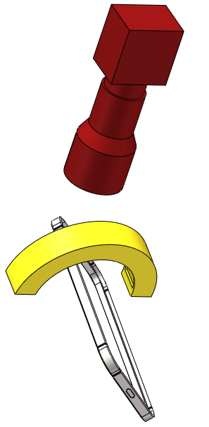
工位一：BG/CG3D面检测碰刮伤、竖纹、3D刀纹等
硬件说明
相机 | 线阵相机
 | 2K
视野大小 | 10mm（宽度）
成像精度 | 5μm
镜头 | 远心镜头
光源 | 仿形光源
中框水平放置线扫3D面一圈
中框倾斜45°线扫3D面一圈

Slide 9
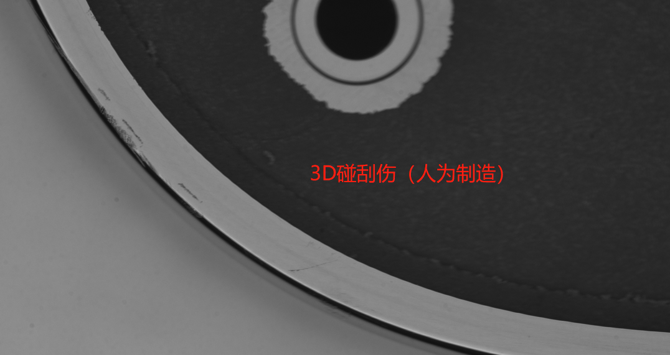
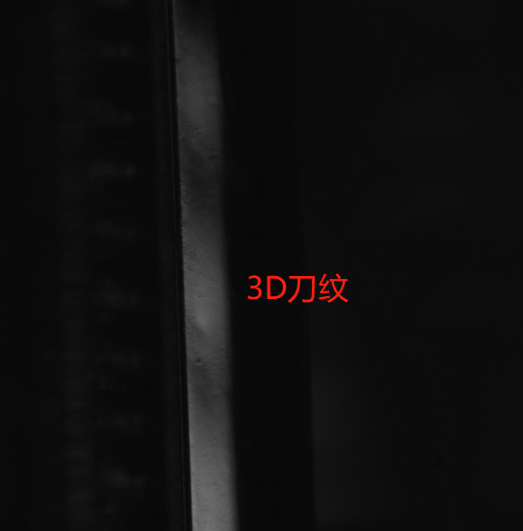
工位一效果图

Slide 10
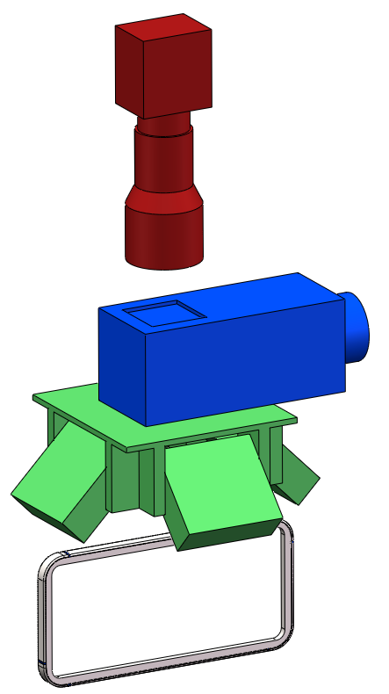
工位二：侧面（含R角）检测划伤、麻点、打砂痕、SP未见光等
硬件说明
相机 | 面阵相机
 | 1200W
视野大小 | 20mm（宽度）
成像精度 | 5μm
镜头 | 远心镜头
光源 | 同轴与四面可调光源组合

Slide 11



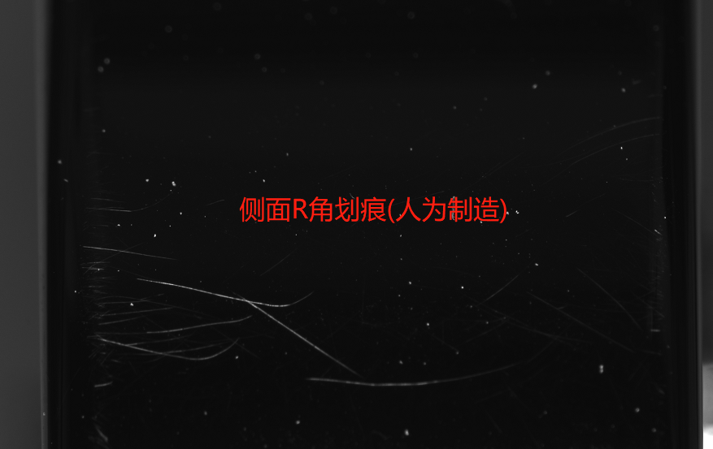
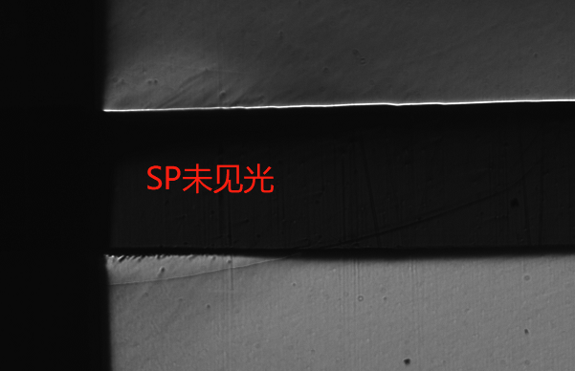
工位二效果图

Slide 12
方案总结说明
1.工位一中倾斜45°拍3D面是目前预留结果，待进现场验证是否可以省去
2.工位一拍3D刀纹缺陷可能无法与其它缺陷种类兼容，意味着需要移动相机或者光源再扫一遍
3.工位二拍侧面金属部位需静止点亮不同光源拍5次（四面可调光一次、同轴光四通道各亮一次）
4.工位二拍SP区域加大曝光单独拍一次
5.工位二拍R角区域按照约15°角等分拍完
6.以上方案是结合前期少许样品的打光方式和效果所做的整合与推测，还要继续进现场测试验证

